Slide 1
Web前端設計期中報告
─改寫學校網頁
A1003316 葉玉楨
A1003338 陳琮允
A1003350 林皓翔
A1003352 許瑋晉

Slide 2
目錄
客戶需求訪談
需求分析
網站導覽
Wireframe
DEMO

Slide 3
客戶需求訪談
許多學校師生都有提到學校網頁使用上的不直覺
頁面上有太多功能
  只有幾個功能是常用的
  偶爾會用到的功能不好找
首頁資訊混亂

Slide 4
需求分析
獨立出常用的功能
  讓常用的功能更快速找到
獨立出公告、新聞頁面
  讓新聞跟公告更明顯
一頁式的整合
  讓師生在使用核心功能的同時，也能順便看到一些學校的新聞資訊或公告

Slide 5
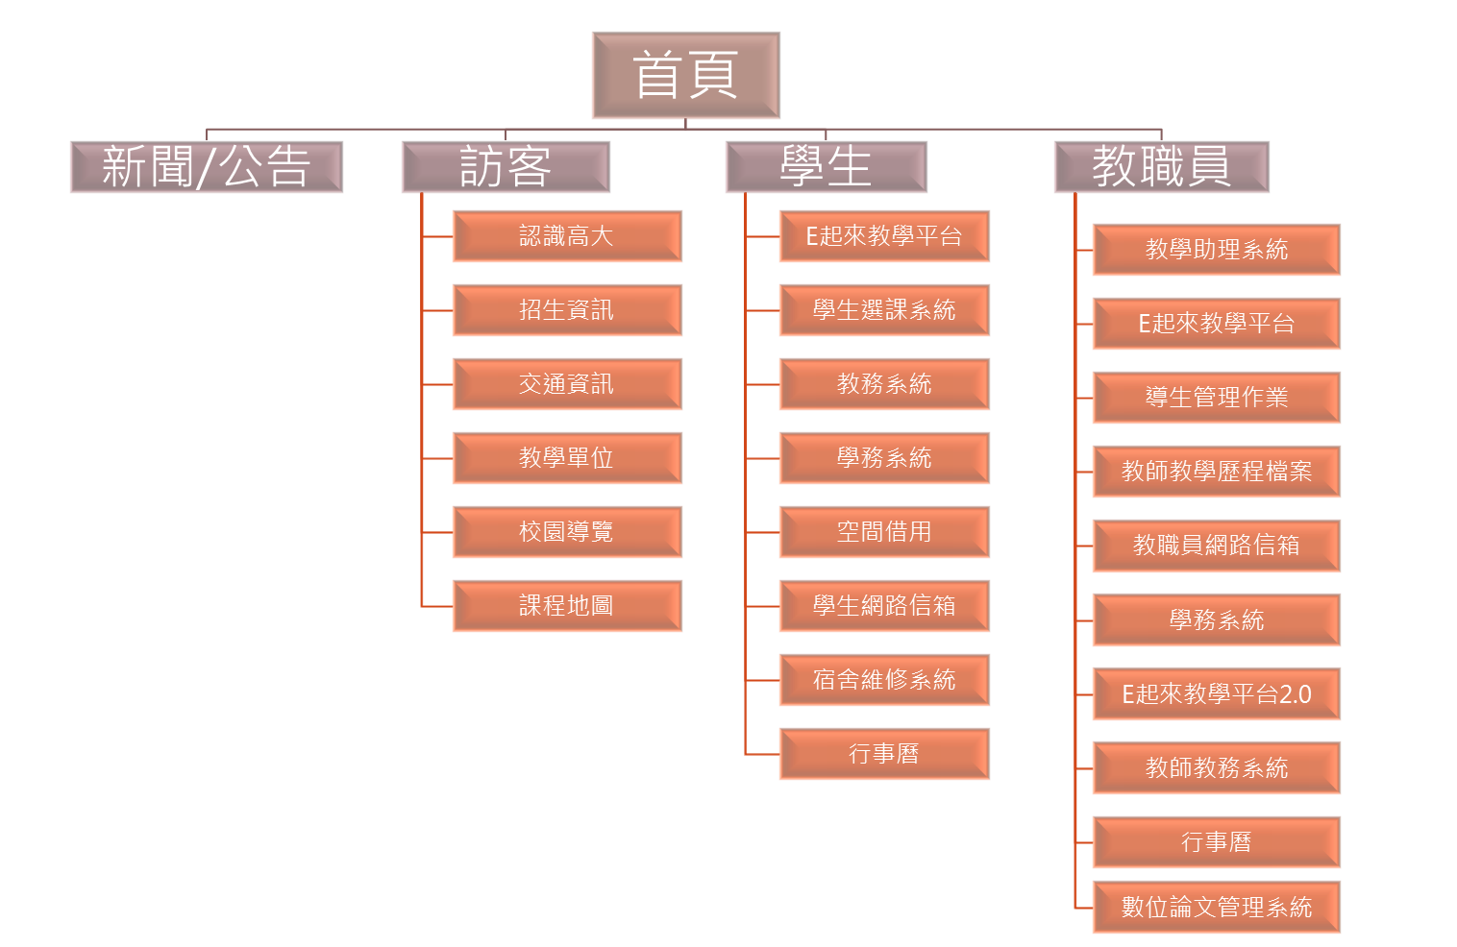
網站導覽

Slide 6
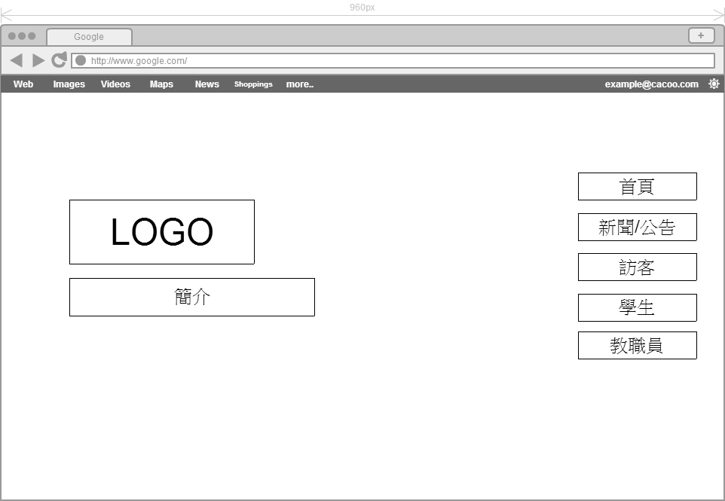
wireframe 1/5

Slide 7
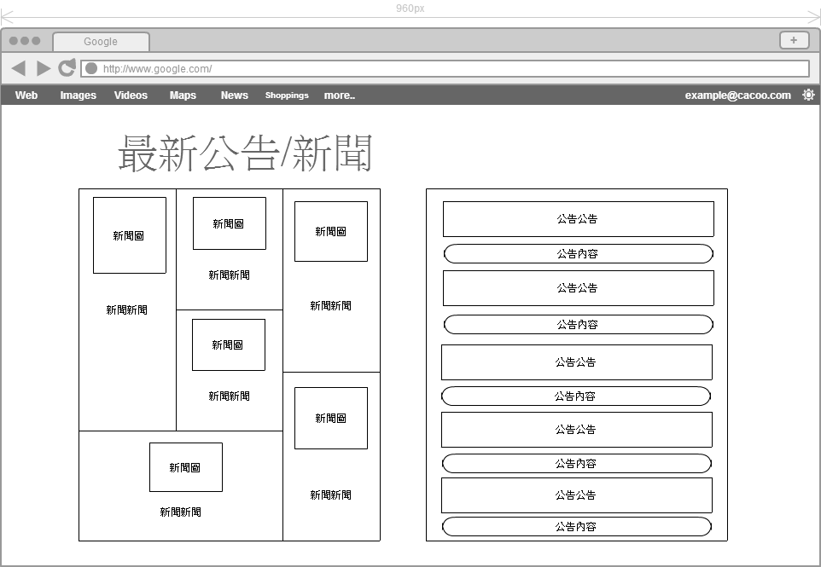
wireframe 2/5

Slide 8
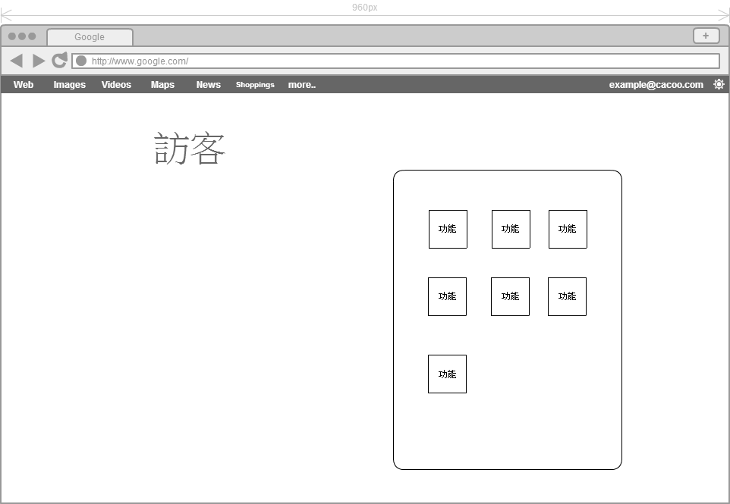
wireframe 3/5

Slide 9
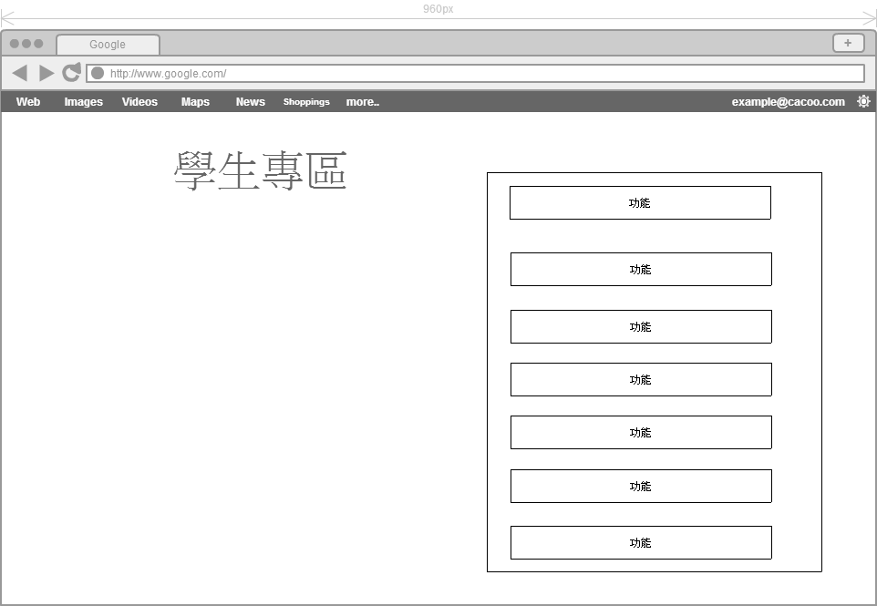
wireframe 4/5

Slide 10
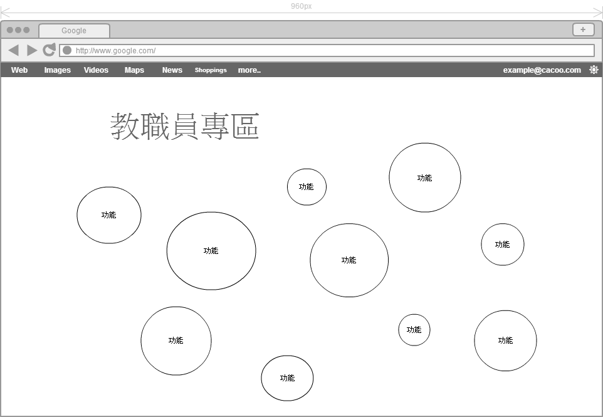
wireframe 5/5

Slide 11
DEMO

Slide 12
謝謝大家

